Slide 1
Proyecto NAPOCTEP
Badajoz (España), 21.11.2019
Nuno POMAR (CIM-COIMBRA)
nuno.pomar@cim-regiaodecoimbra.pt
0700_NAPOCTEP_3_P
Proyecto financiado por el fondo FEDER Programa INTERREG POCTEP 2014-2020

Slide 2
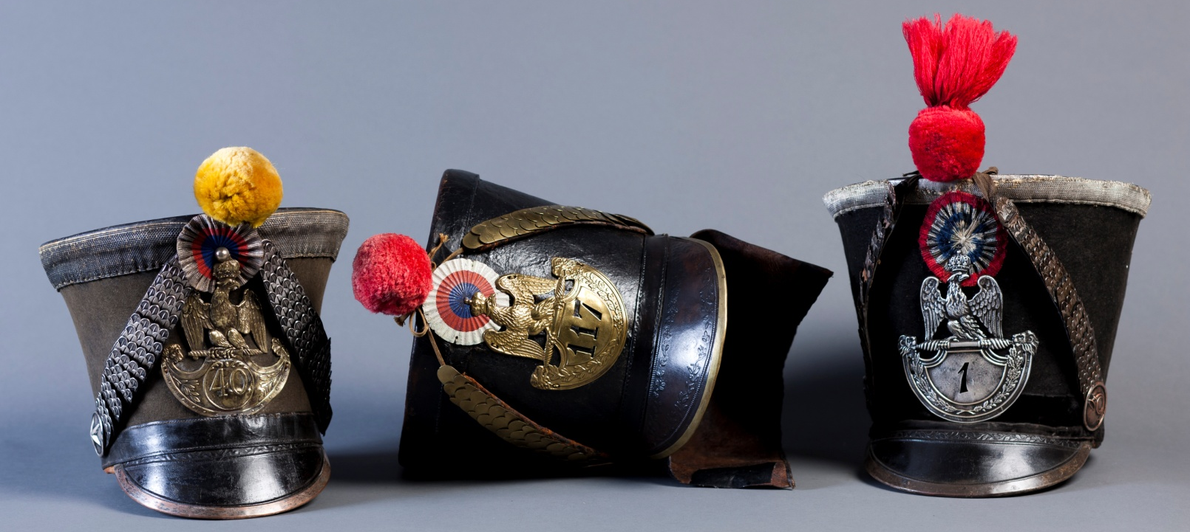
Presentación Proyecto NAPOCTEP
- El proyecto se enmarca en la 2ª Convocatoria Interreg POCTEP (España-Portugal) sobre turismo cultural, y seguirá el amplio legado de la Guerra de la Independencia en las regiones Centro de Portugal y Castilla y León
El objetivo que se persigue es convertir el patrimonio de la época de las invasiones francesas en un producto turístico de calidad y sostenible que pueda crear riqueza y empleo en zonas castellano-leonesas y del centro de Portugal amenazadas por la despoblación y el envejecimiento
Se trata de un proyecto transfronterizo
implementado por un consorcio de 8
socios españoles y portugueses,
cuenta con un presupuesto total de
711.000 euros y dos años para ejecutarse

Slide 3
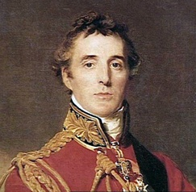
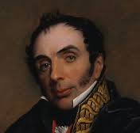
Presentación Proyecto NAPOCTEP
Castilla y León y la región Centro de Portugal
atesoran un impresionante patrimonio relacionado
con la época napoleónica. Ambas regiones fronterizas sufrieron el ir y venir de los ejércitos francés y aliado y vieron pasar al propio Napoleón, Wellington y personajes como el Empecinado, el Cura Merino, etc.
Linhas de Torre, Buçaco, Almeida, Ciudad Rodrigo, Fuentes de Oñoro, Arapiles, Astorga y otros muchos lugares fueron protagonistas claves de está época.
Wellington
El general Álava

Slide 4
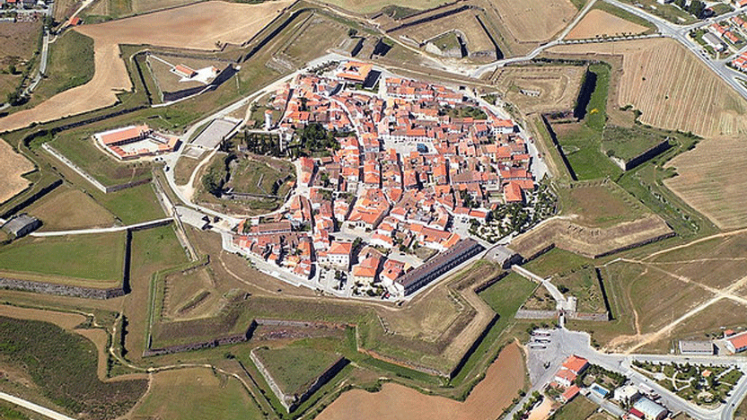
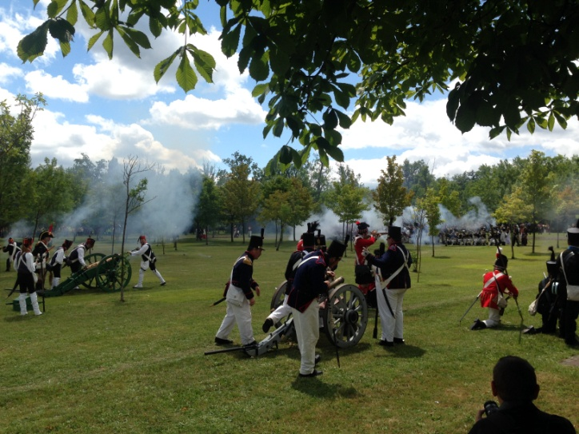
Presentación Proyecto NAPOCTEP
Poner en valor el patrimonio histórico existente
Crear con todo el sector un producto turístico reconocible
Ordenar la agenda de recreaciones, mercados, conferencias, etc.
Propiciar el trabajo en red y la cooperación público-privada
Integrar asociaciones culturales, Universidad, empresas, etc.
Unificar marca, siñalética, marketing, etc.
Comercializar el producto en mercados nacionales e internacionales

Slide 5
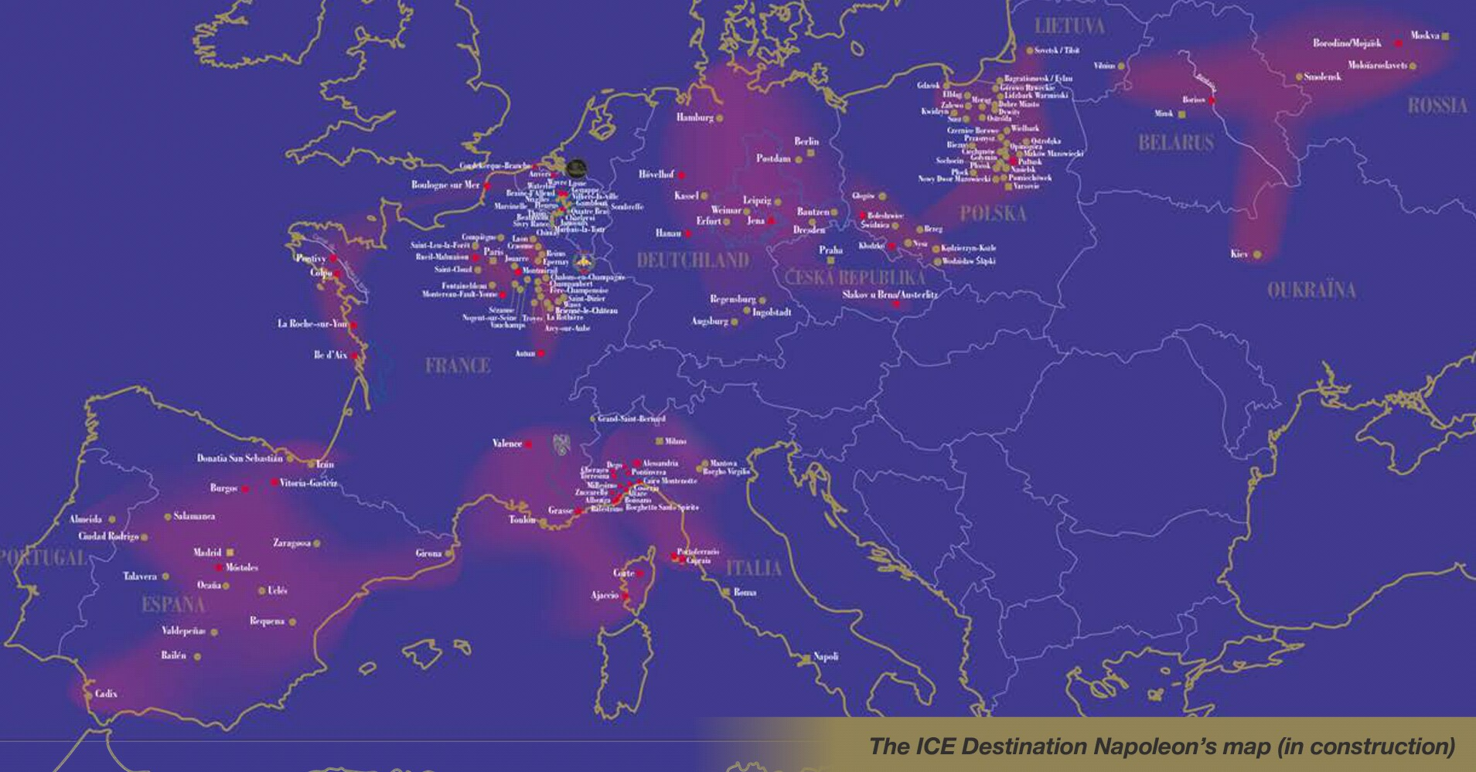
Presentación Proyecto NAPOCTEP
El 29 de abril de 2015 el Consejo de Europa decidió declarar los itinerarios napoleónicos como Itinerario Cultural Europeo bajo la marca "Destination Napoleón".
Esta denominación, con la que cuentan otras rutas como el Camino de Santiago o el Camino de Carlos V, es una oportunidad única para que los destinos adheridos disfruten de una marca de prestigio internacional, trabajen en red y puedan optar a fondos europeos trasnacionales.
EN 2021 ES EL BICENTENARIO
DE LA MUERTE DE NAPOLEÓN

Slide 6
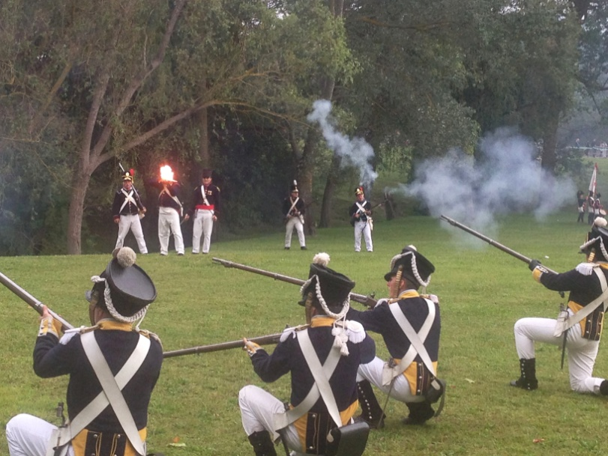
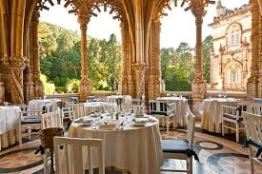
Presentación Proyecto NAPOCTEP
Eje 3: Crecimiento sostenible a través de una cooperación transfronteriza por la prevención de riesgos y la mejora de la gestión de los recursos naturales.
Objetivo temático: 6 . Conservar y proteger el medio ambiente y promover la eficiencia de los recursos.
Prioridad de inversión 6C: Conservación, la protección, el fomento y el desarrollo del patrimonio natural y cultural.
Objetivo específico OE6C: Proteger y valorizar el patrimonio cultural y natural, como soporte de base económica de la región transfronteriza

Slide 7
Presentación Proyecto NAPOCTEP
PARTENARIADO
B1-CIM-RC (Comunidade Intermunicipal da Região de Coimbra)
B2-CIM-BSE (Comunidade Intermunicipal das Beiras e Serra da Estrela)
B3-TCP (Entidade Regional de Turismo do Centro de Portugal)
B4-RHLT (Rota Histórica das Linhas de Torres)
B5-FSIGLO (Fundación Siglo para el Turismo y las Artes de Castilla y León. Junta de Castilla y León)
B6-FSMRPH (Fundación Santa María la Real del Patrimonio Histórico)
B7-FINNOVA (Fundación Delegación Fundación Finnova)
B8-SEGITTUR (Sociedad Mercantil Estatal para la Gestión de la Innovación y las Tecnologías Turísticas, S.A. Ministerio de Energía, Turismo y Agenda Digital)

Slide 8
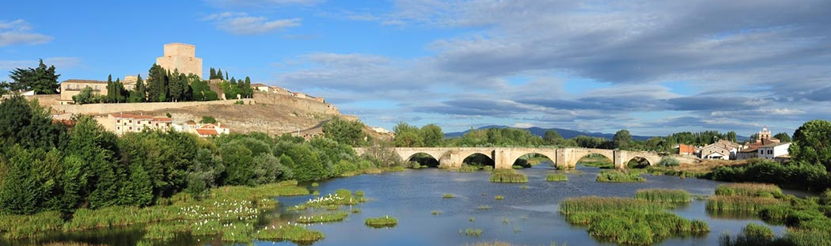
Presentación Proyecto NAPOCTEP
ACTIVIDAD 1. ESTUDIO Y DISEÑO DEL ITINERARIO CULTURAL Y TURÍSTICO
ACTIVIDAD 2. CREACIÓN Y ADAPTACIÓN DE LA IMAGEN DE MARCA Y SEÑALÉTICA DEL ITINERARIO CULTURAL Y TURÍSTICO
ACTIVIDAD 3. DESARROLLO DE UN PRODUCTO VIRTUAL DEL ITINERARIO CULTURAL Y TURÍSTICO
ACTIVIDAD 4. CREACIÓN, EXPLOTACIÓN Y CAPITALIZACIÓN DEL PRODUCTO DEL ITINERARIO CULTURAL Y TURÍSTICO
ACTIVIDAD 5. GESTIÓN Y COORDINACIÓN DEL PROYECTO
ACTIVIDAD 6. COMUNICACIÓN

Slide 9
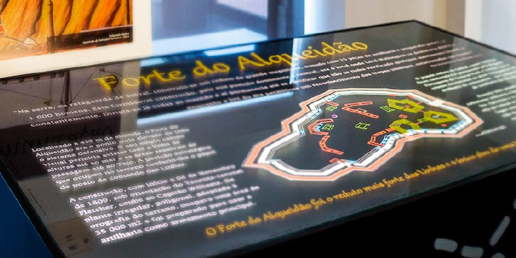
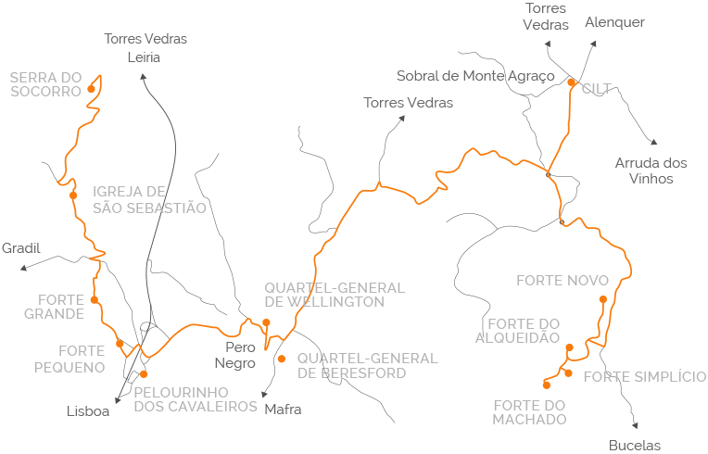
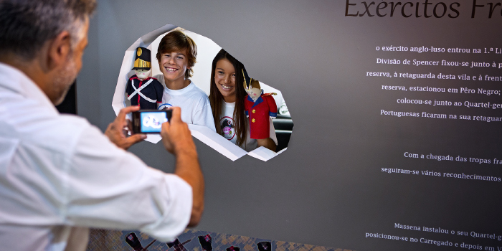
Presentación Proyecto NAPOCTEP
Centro de Interpretação das Linhas de Torres | Sobral de Monte Agraço

Slide 10
Presupuesto (del 01/01/2016 al 30/06/2021)
B1-CIM-CR
90.000,01 €
B6-FSIGLO
260.913,14 €
B2-CIM-BSE
36.666,69 €
B7-FSMRPH
92.252,13 €
B3-TCP
36.666,69 €
B8-FINNOVA
129.7222,23 €
B5- HLT
36.666,69 €
B9-SEGITTUR
27.340,70 €

Slide 11
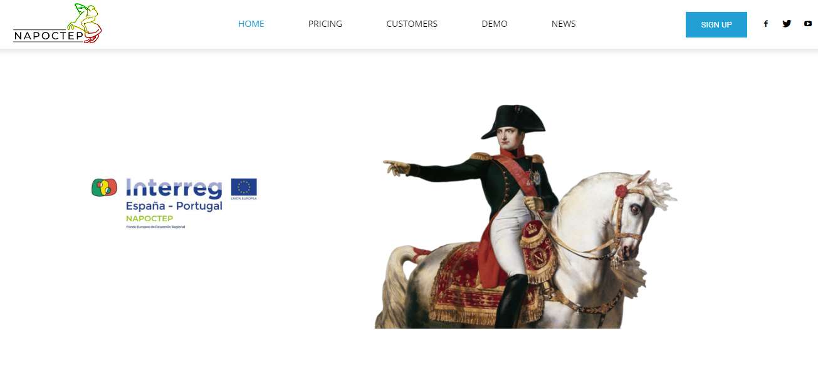
WEB DEL PROYECTO
http://napoctep.eu/

Slide 12
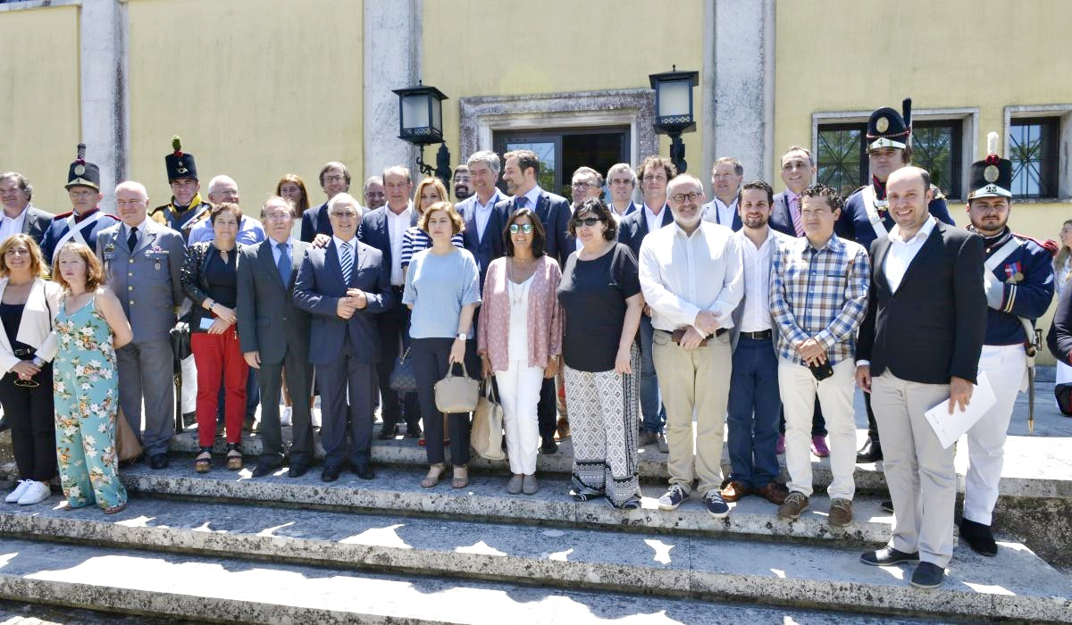
Apresentação Pública do projeto NAPOCTEP Presentación Pública del proyecto NAPOCTEP

Slide 13
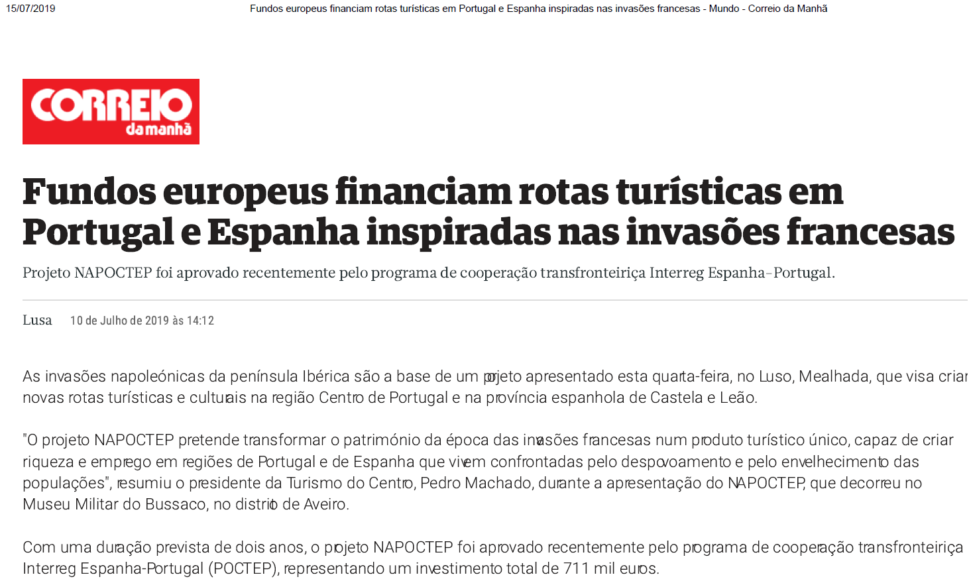
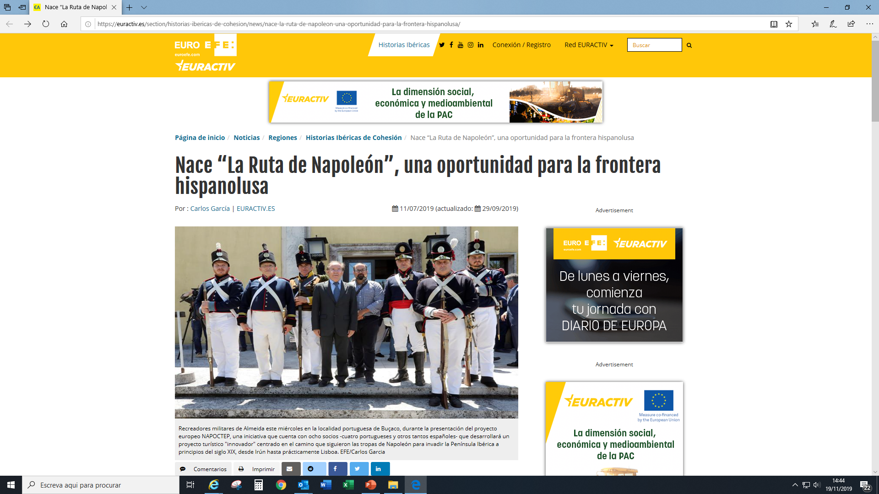
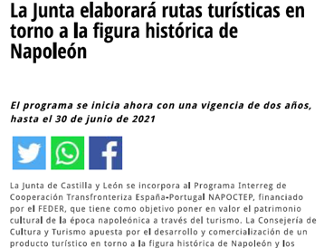
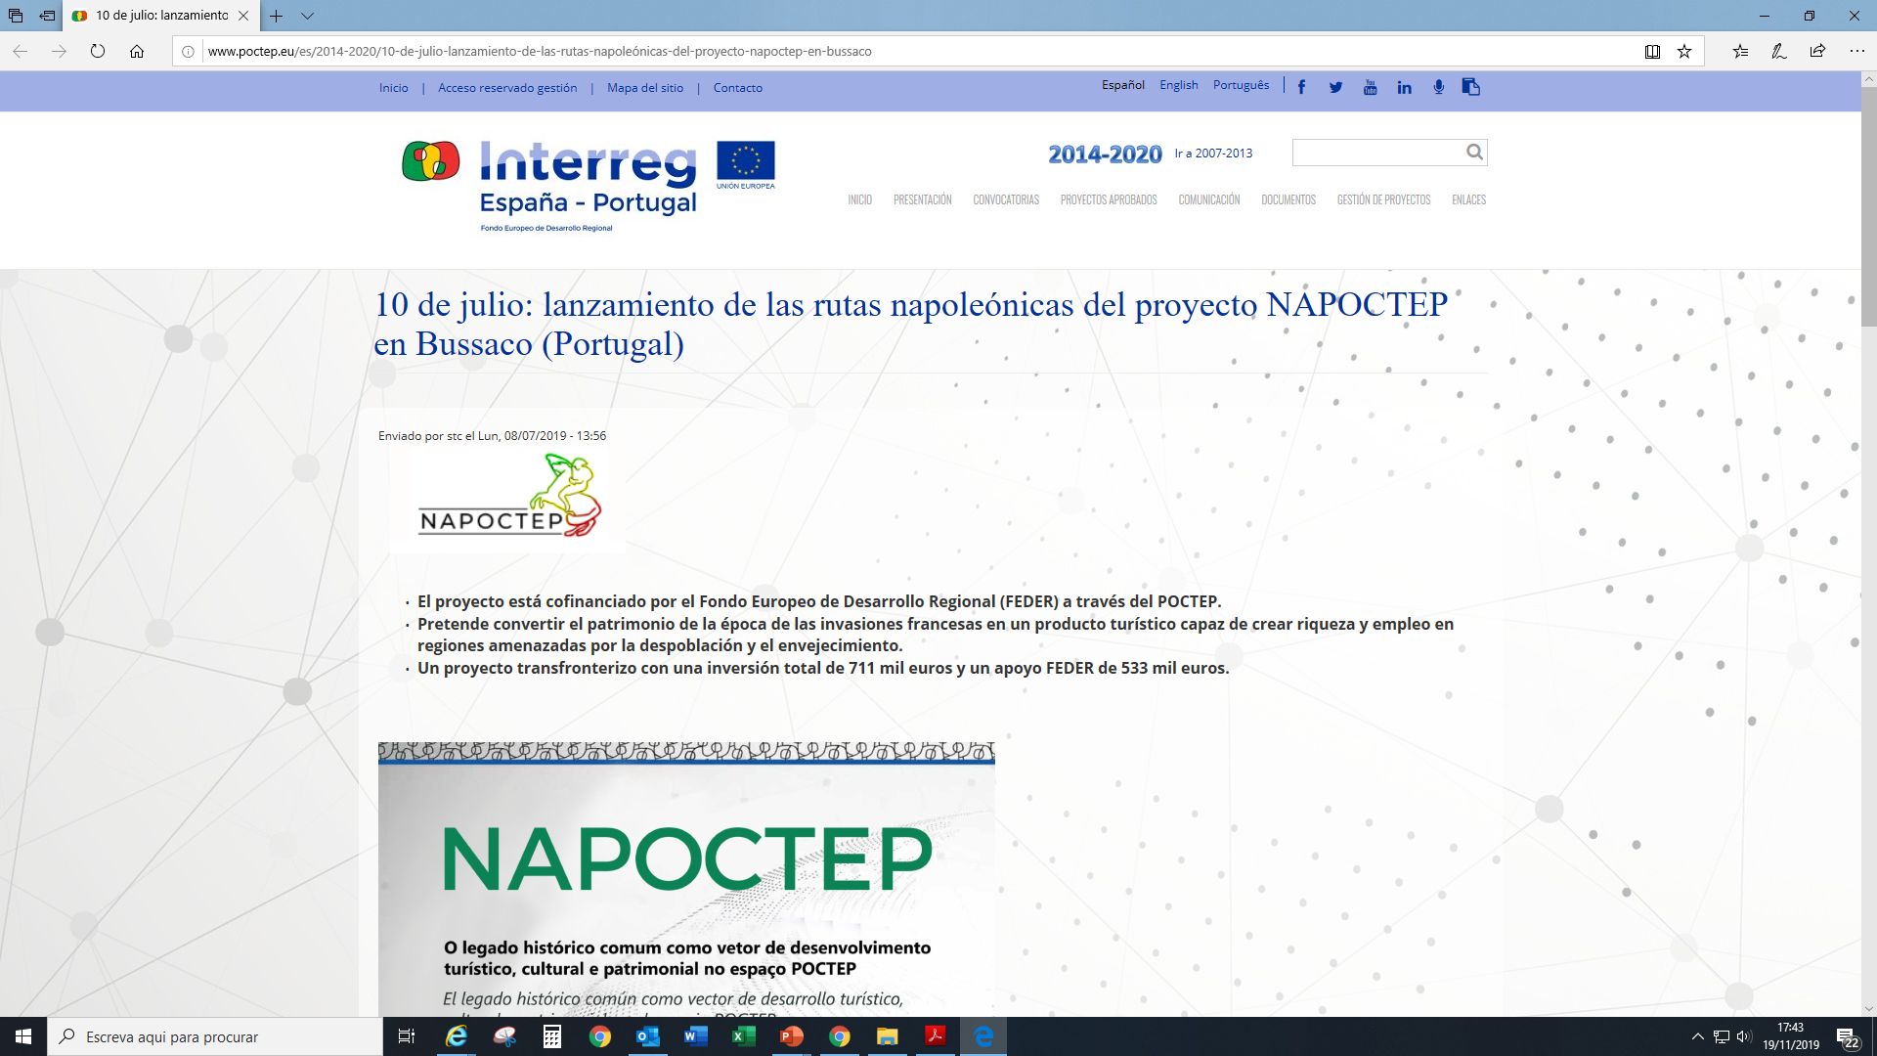
Apresentação Pública do projeto NAPOCTEP Presentación Pública del proyecto NAPOCTEP

Slide 14
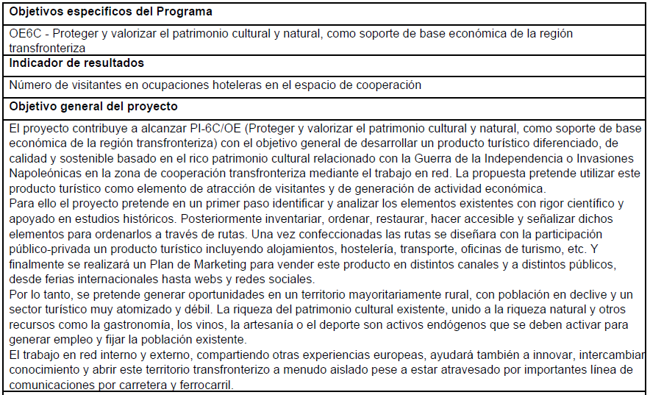
OBJETIVO GENERAL E INDICADORES
FdC, pág. 24

Slide 15
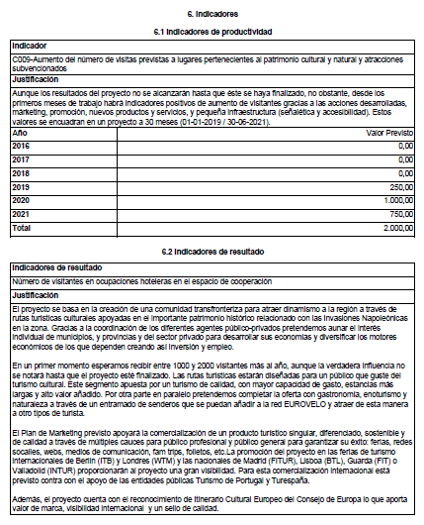
INDICADORES DE PRODUCTIVIDAD Y RESULTADO
FdC, pág. 59

Slide 16
OBJETIVOS ESPECIFICOS
FdC, pág. 2

Slide 17
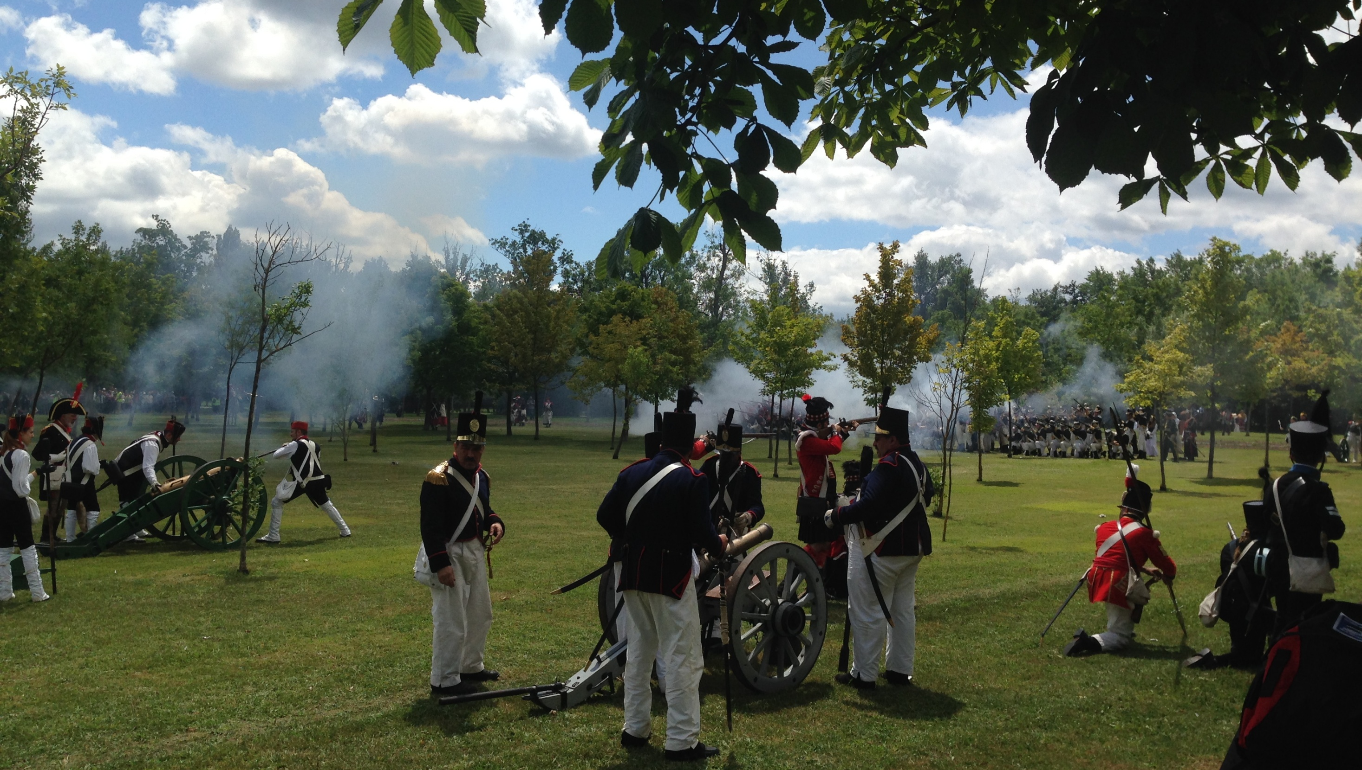
MUCHAS GRACIAS / MUITO OBRIGADO
Nuno POMAR (CIM-COIMBRA)
nuno.pomar@cim-regiaodecoimbra.pt

